Slide 1

第十章 重积分
1
体积
§10.5
重积分
的应用
2
物体的质心
3
3
转动惯量
4
引力

Slide 2
1.应用重积分解决问题的思路以及方法
1. 什么样的量的求解能用重积分解决？
分布在有界闭域上的整体量
所求量是
对区域具有可加性
2. 用重积分解决问题的方法
用微元分析法 (元素法)
3. 解题要点
选择坐标系、画出积分域、确定积分序、
定出积分限、计算要简便

Slide 3
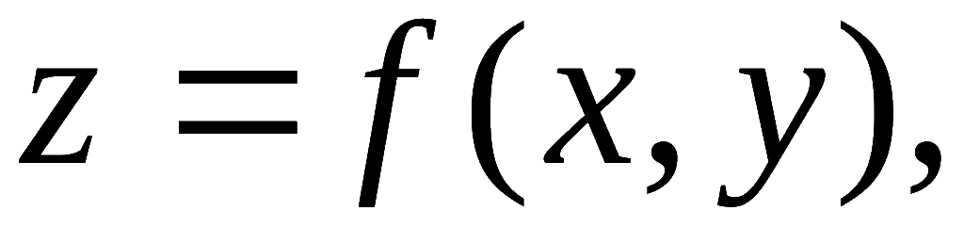
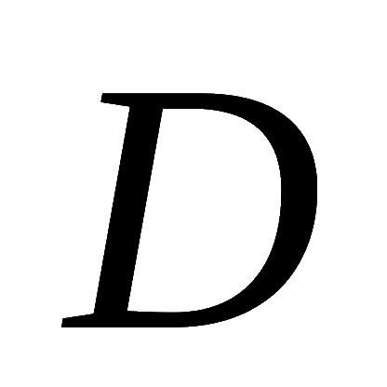
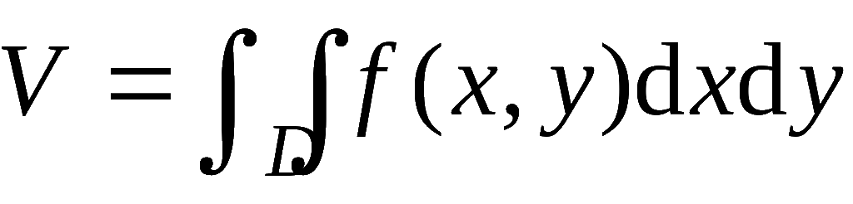
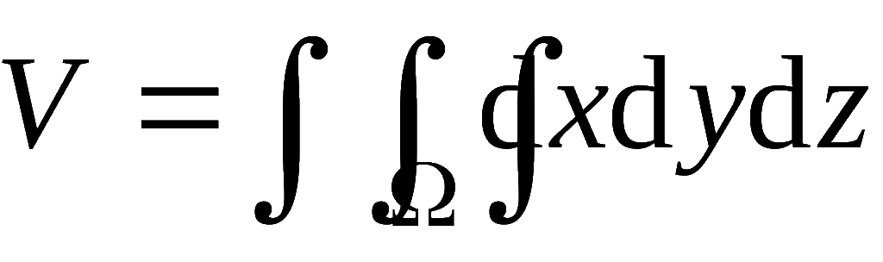
2.体积
由二重积分定义可知，以 为顶，
以 为
底的曲顶柱体体积为
由三重积分定义可知，空间有界域 Ω 的立体的体积为

Slide 4
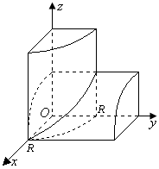
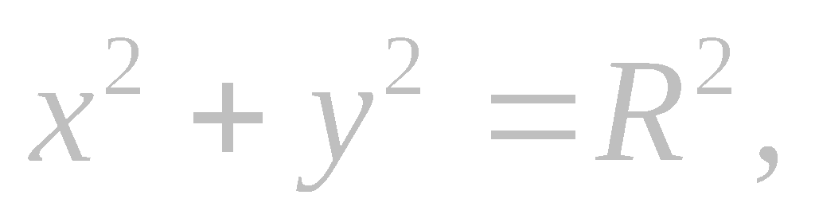
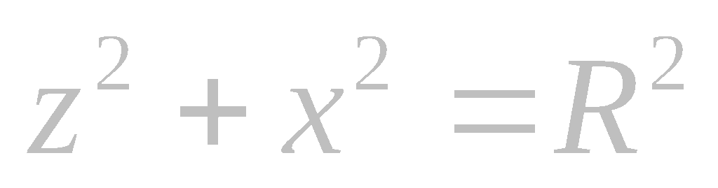
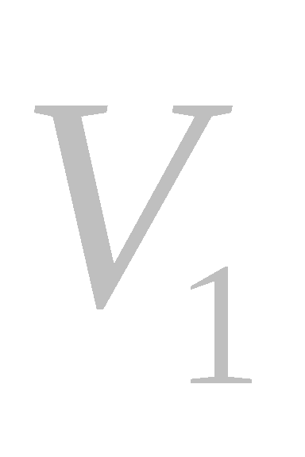
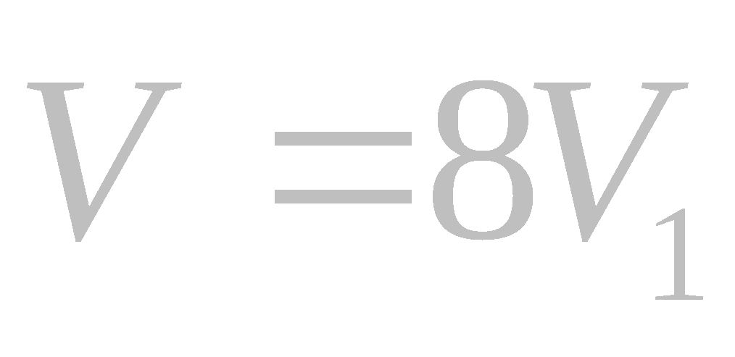
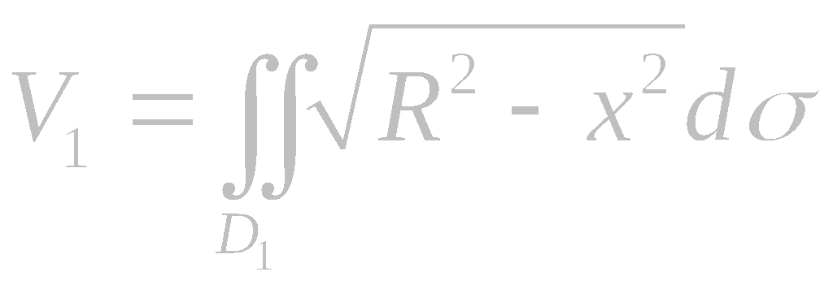
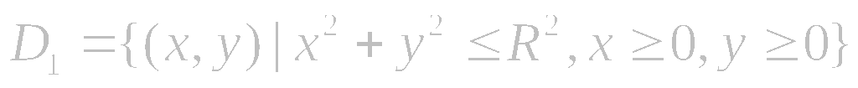
2.体积
例1: 求两个底圆半径均为的直交圆柱面所围成的立体的体积．
解: 设这两个圆柱面的方程分别为
根据题意，只要求该立体在第一卦限部分的体积 (见右图) .
则由对称性可知，所求立体的体积 ．
而
其中积分区域

Slide 5
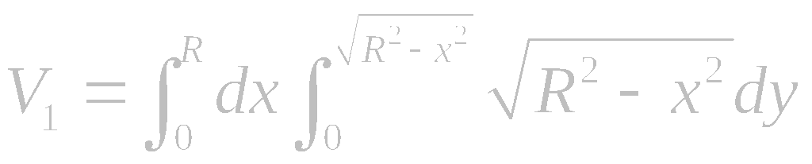
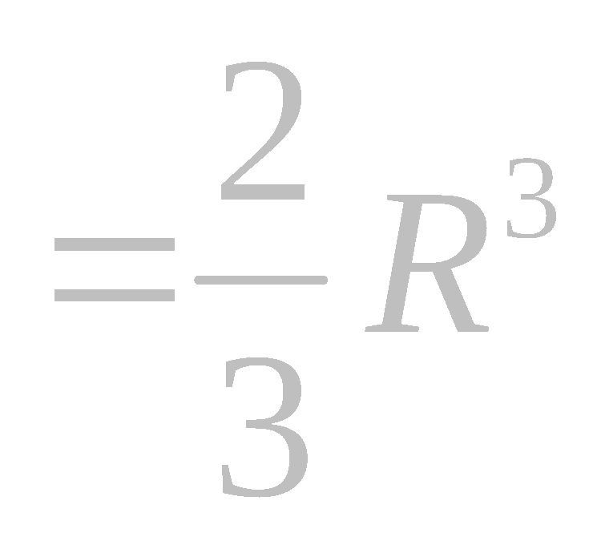
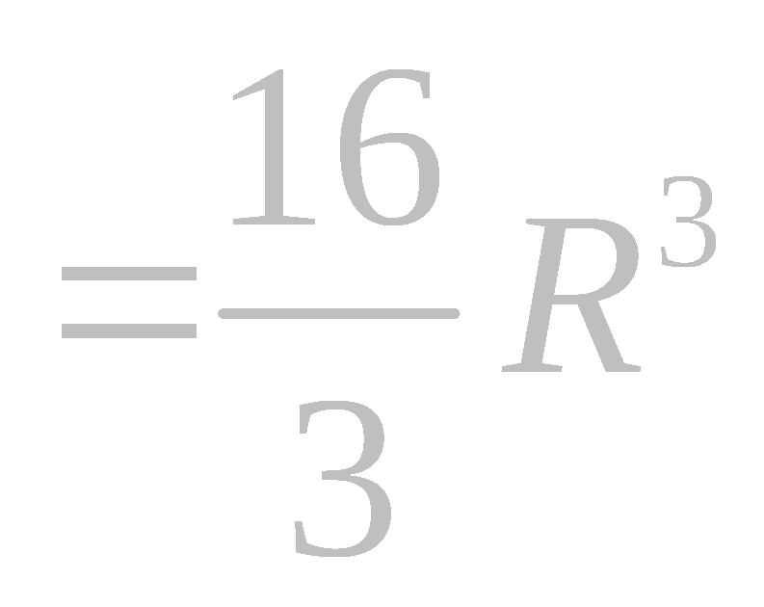
2.体积（续）
于是
故，所求体积

Slide 6
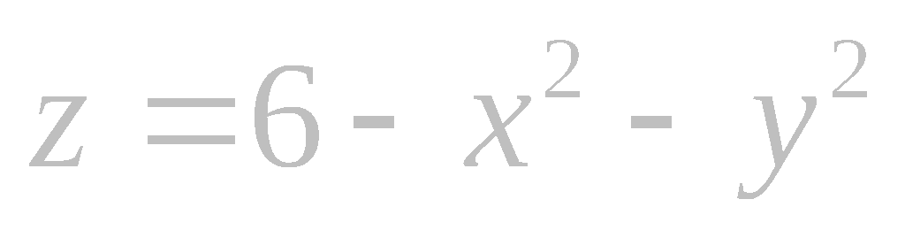
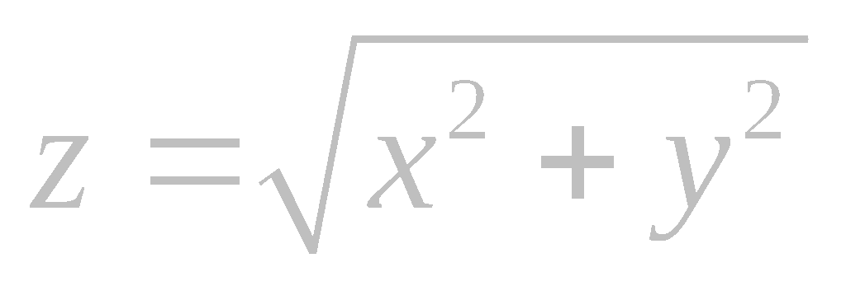
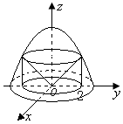

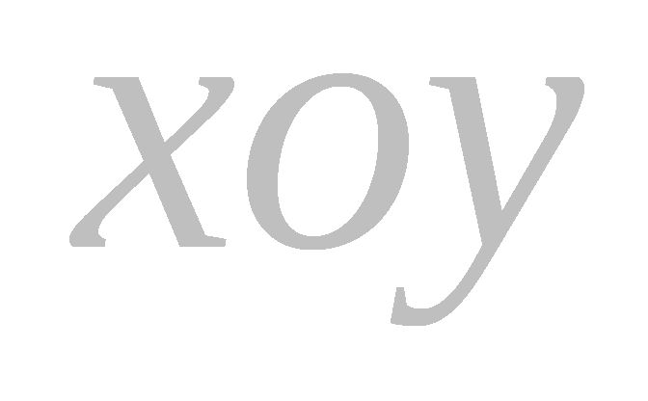
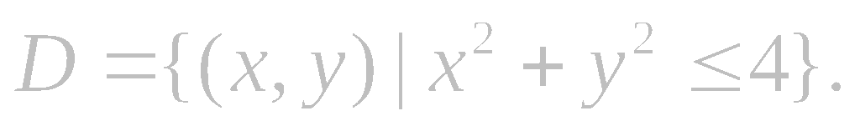
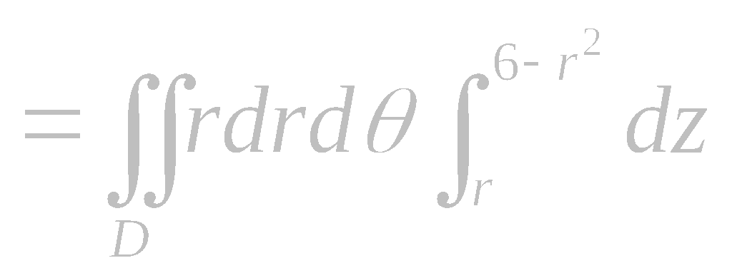
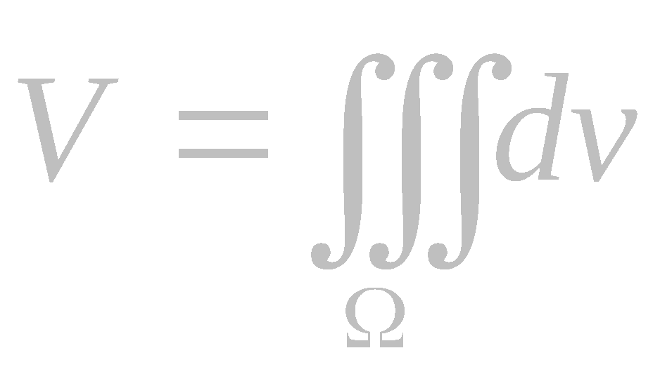
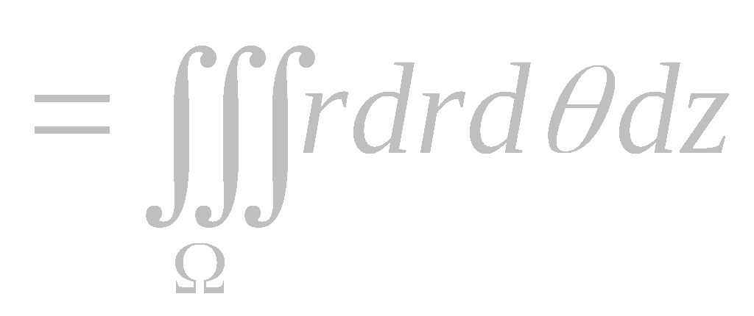
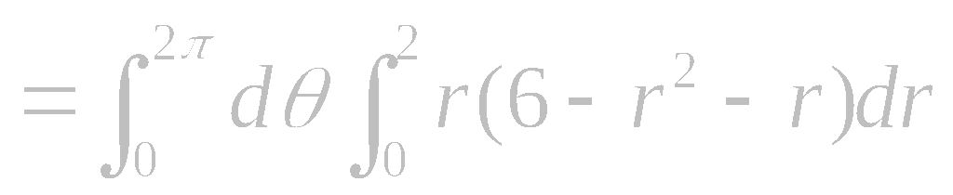
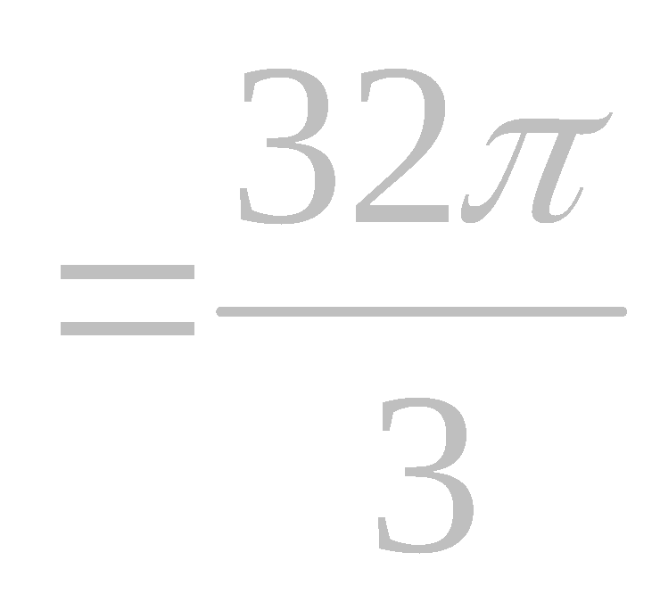
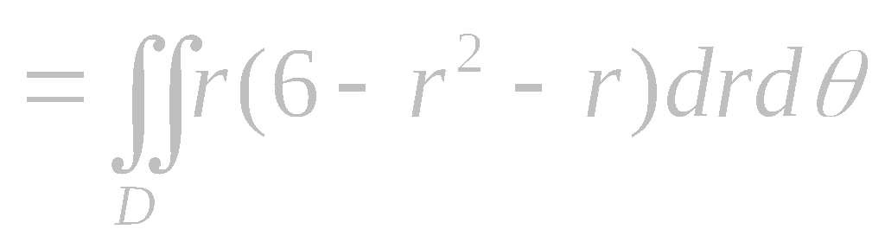
2.体积（续）
例2 :求旋转抛物面 及锥面 所围成的立体(见右图)的体积
解: 设两个曲面所围成的空间闭区域为 ，
联立两个曲面方程，
得 在 平面上的投影
于是，所求立体体积为:

Slide 7
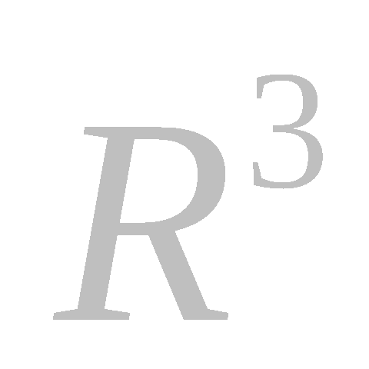
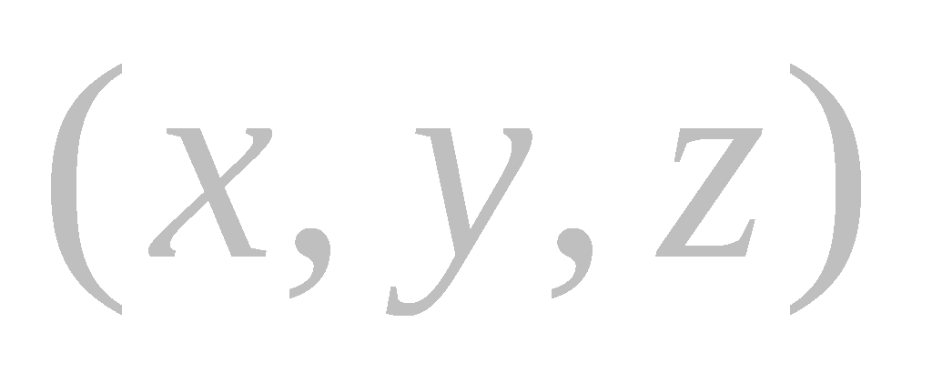
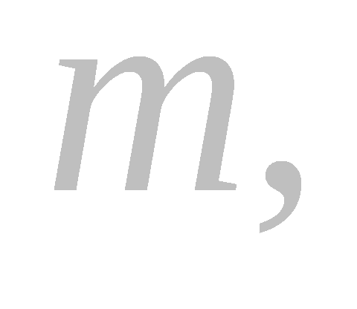



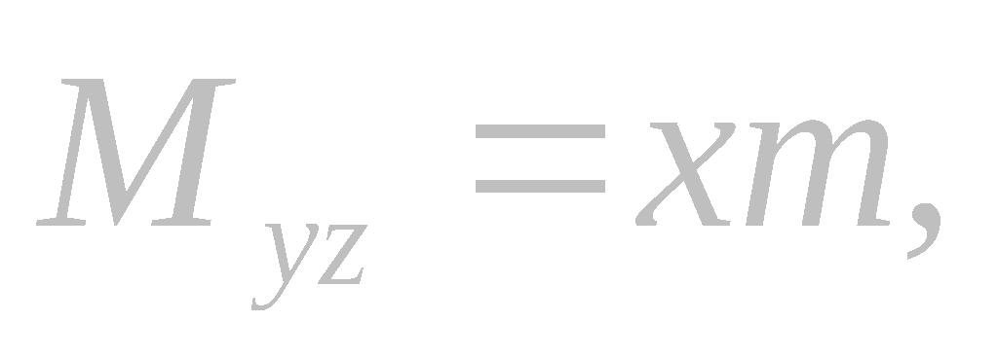
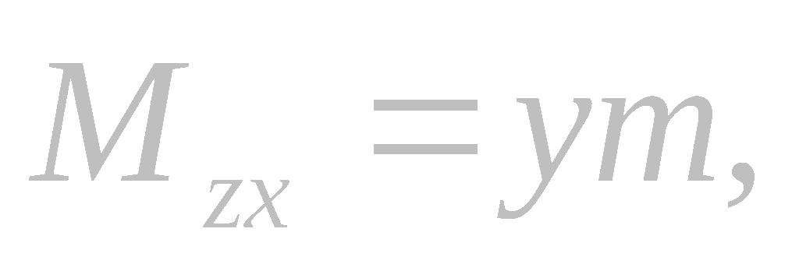
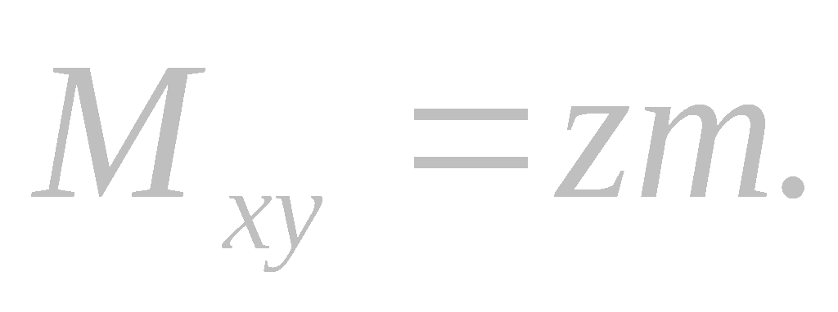

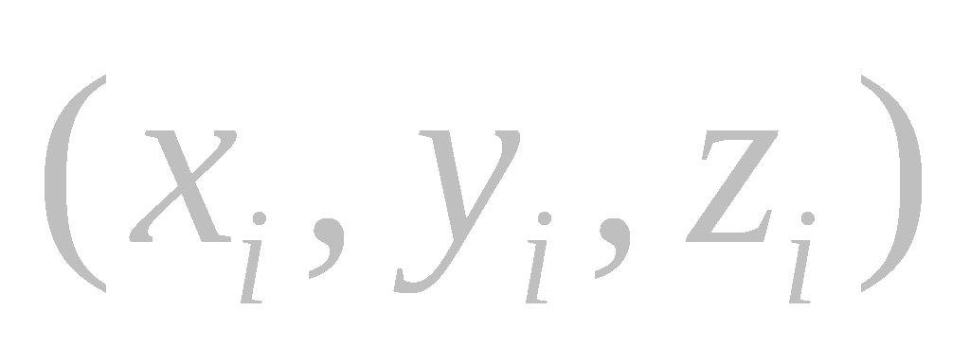
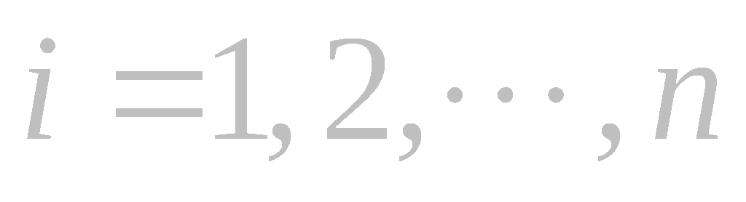
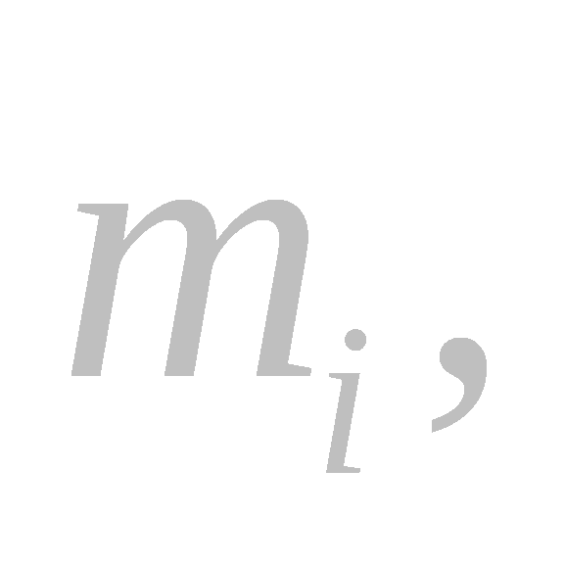
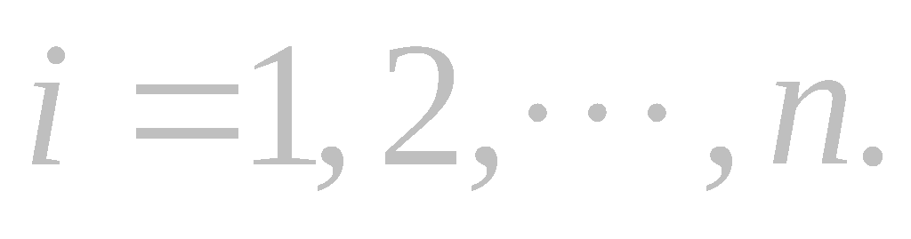
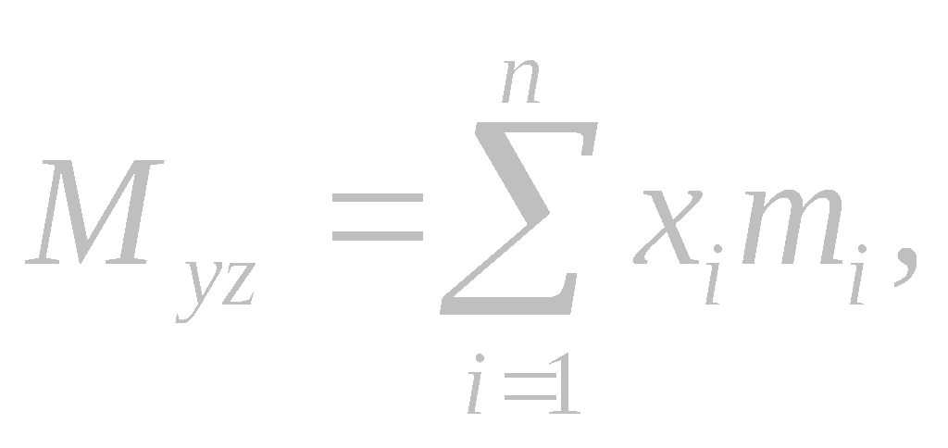
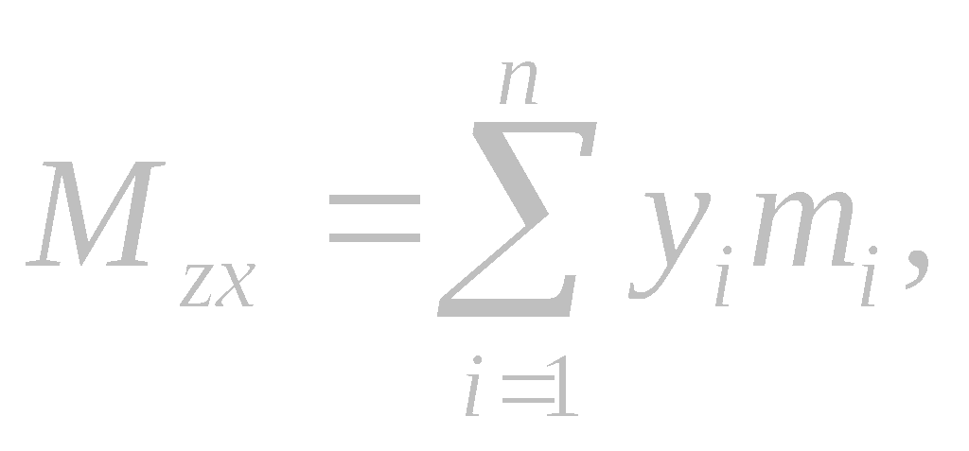
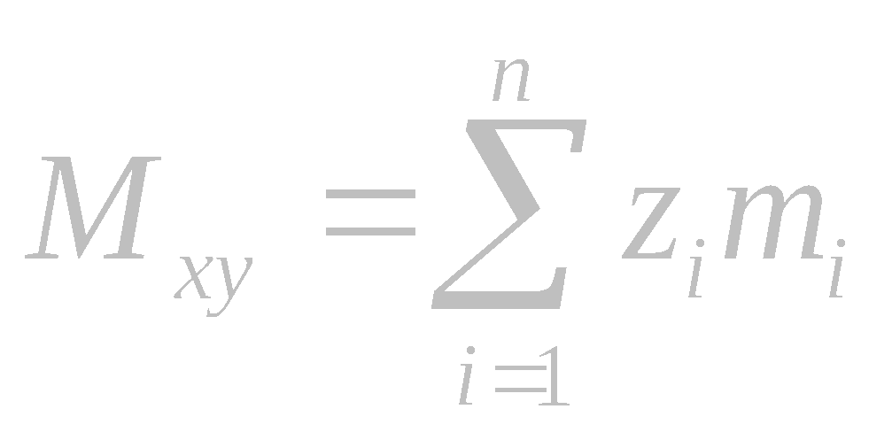
3.物体的质心
首先讨论质点、质点系的静矩的计算方法，然后讨论连续分布质量体的静矩的计算方法．
设在 有一个质点，
其坐标为 ，
质量为
该质点对 平面、 平面和 平面的静矩分别为
由力学知道，
设在 有 个质点，
它们分别位于点
该质点对
平面、 平面和 平面的静矩分别为
质量分别为
由静矩的可加性可知，

Slide 8
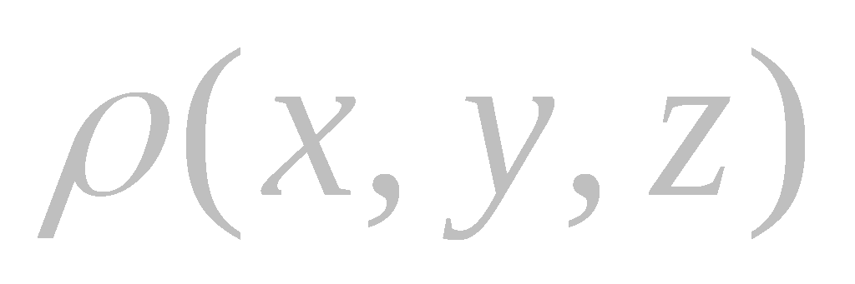
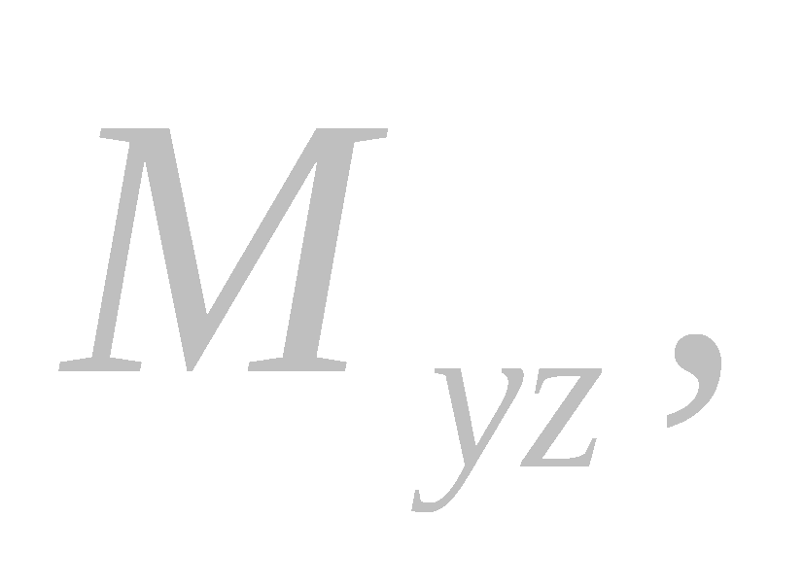
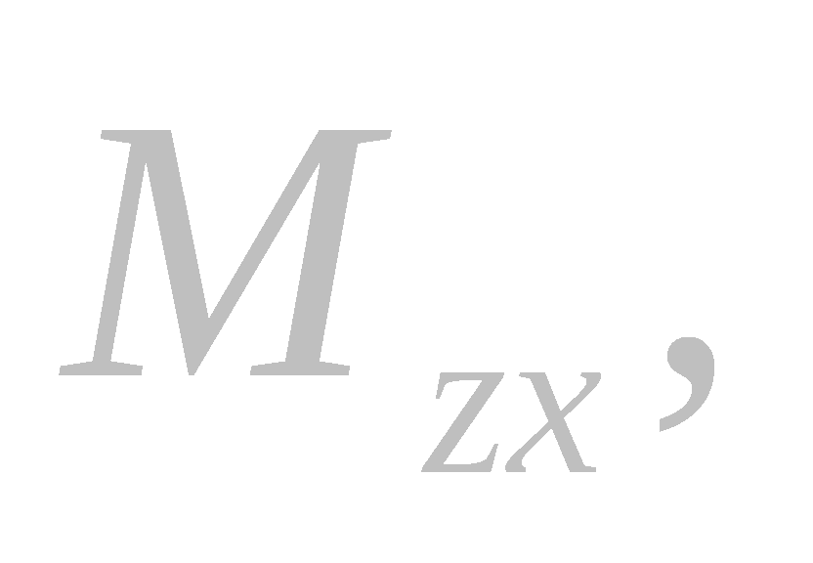
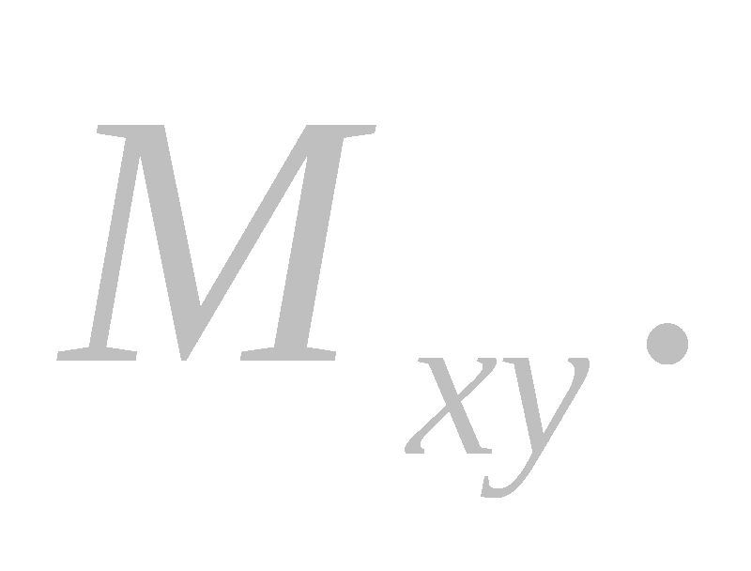
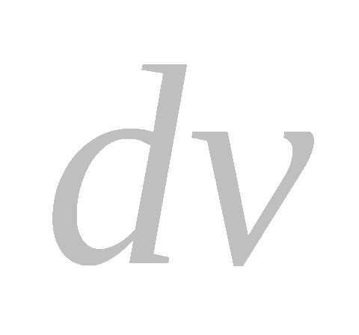

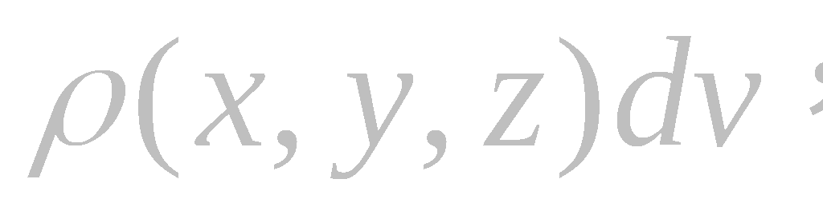

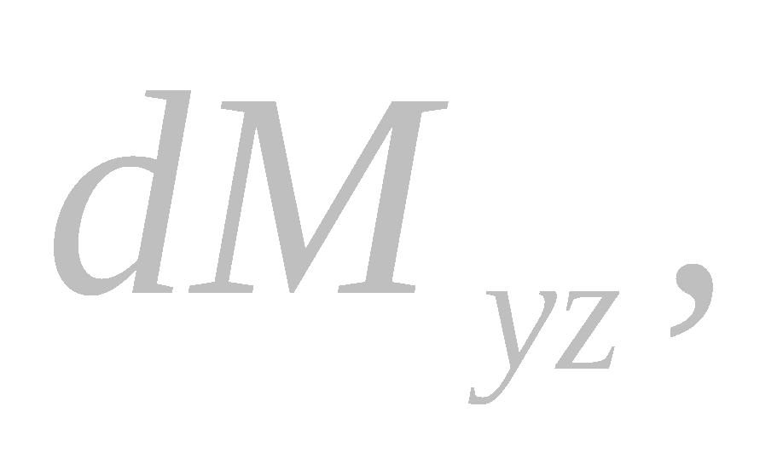
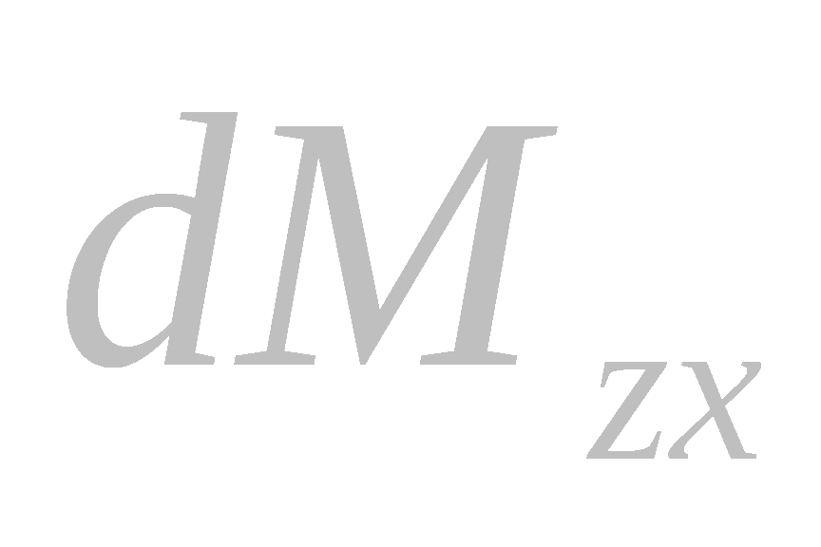
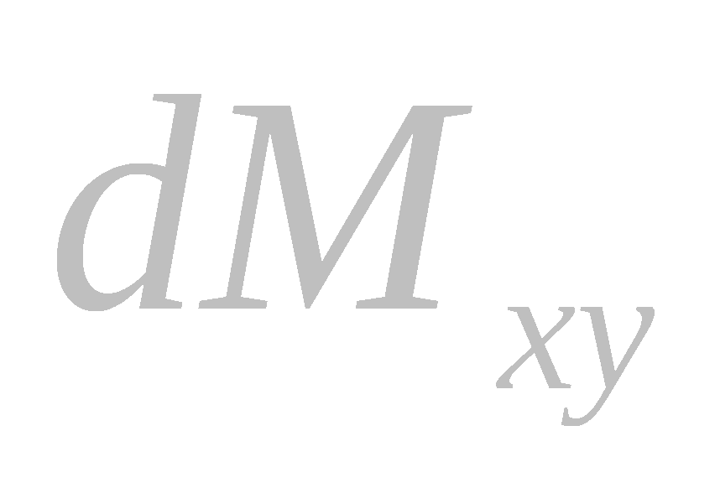
3.物体的质心（续）
在点 处的密度为 ，
设有一物体，
占有 中闭区域 ，
现在求该质点对 平面、 平面和 平面的静矩
并假定 在上 连续．
在 上任取一个直径很小的闭区域 (该小区域的体积也用 来表示)，
为 上一点．
且
由于 很小，
在 上连续，
所以我们可以认为 的质量(记作 )近似等于
即
并将这部分质量近似看作
则 对 平面、
平面和 平面的静矩 和 分别为：
集中在点 处，
略去高阶无穷小，

Slide 9



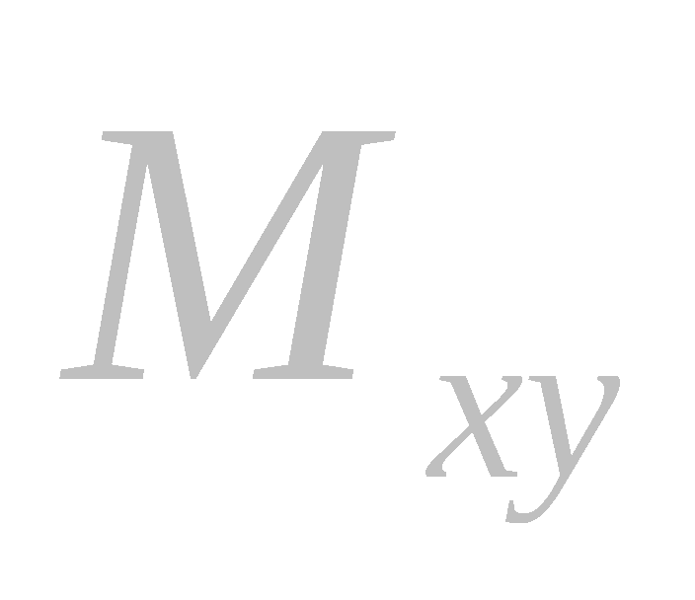
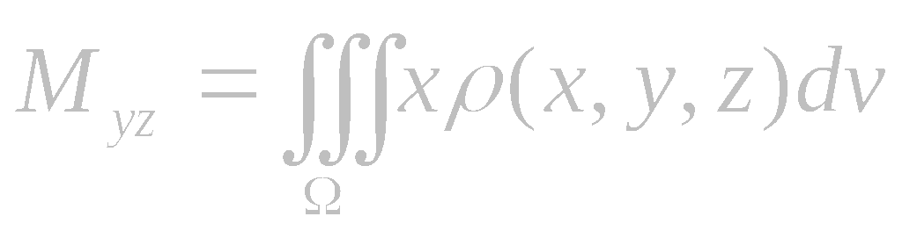
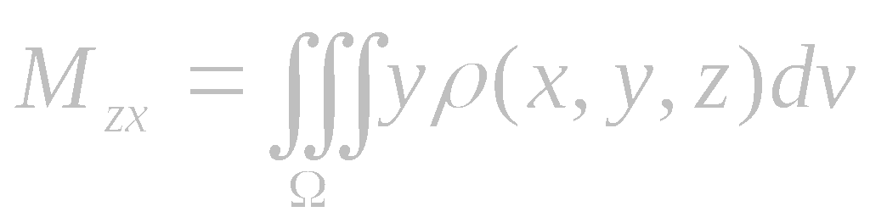

3.物体的质心（续）
则该 物体对 平面、
平面和 平面的静矩
由静矩的可加性及三重积分的概念，
分别为：

Slide 10




3.物体的质心（续）
由三重积分的物理意义知，
该物体的质量
根据力学知识得，
该物体的质心坐标为:

Slide 11










3.物体的质心（续）
同理，若物体为占有xoy 面上区域 D 的平面薄片,
其面密度为
则它的质心坐标为:
— 对 x 轴的
静矩
— 对 y 轴的
静矩
为常数时，得D 的形心坐标:
(A 为 D 的面积)

Slide 12








4.例
例3 :已知均匀半球体所占的闭区域 由 及 所围成，
求该半球体(右图)的质心．
解 :因为均匀物体的密度为常数，
即 ( 为常数)．
所以该半球体的质心为：

Slide 13






4.例（续）
由对称性得 ，
而
又因为 ，
所以
所求质心为

Slide 14






5.转动惯量
首先讨论质点、质点系对三个坐标轴的转动惯量，然后讨论连续分布质量体对三个坐标轴的转动惯量．
设在 有一个质点，
其坐标为 ，
质量为
该质点对 平面、 平面和 平面的转动惯量为 ：
设在 有 个质点，
它们分别位于点
该质点对 平面、 平面和 平面的转动惯量分别为：
质量分别为
由转动惯量的可加性可知，

Slide 15






5.转动惯量（续）
在点 处的密度为 ，
设有一物体，
占有 中闭区域 ，
现在求该质点对 平面、 平面和 平面的转动惯量
并假定 在上 连续．
在 上任取一个直径很小的闭区域 (该小区域的体积也用 来表示)，
为 上一点．
由于 很小，
且
在 上连续，
所以我们可以认为 的质量(记作 )近似等于
即
并将这部分质量近似看作
则 对 平面、
平面和 平面的转动惯量 和 分别为：
集中在点 处，
略去高阶无穷小，

Slide 16






5.转动惯量（续）
则该 物体对 平面、 平面和 平面的转动惯量 和 分别为：
由转动惯量的可加性及三重积分的概念，

Slide 17








5.转动惯量（续）
同理: 如果物体是平面薄片,
面密度为
则转动惯量的表达式是二重积分.

Slide 18














6.例
例4.求均匀球体对于过球心的一条轴 l 的转动惯量.
设球
解: 取球心为原点, z 轴为 l 轴,
所占域为
则
(用球坐标)
球体的质量

Slide 19














6.例（续）
例5. 求半径为a 的均匀半圆薄片对其直径
的转动惯量.
解: 建立坐标系如图,
半圆薄片的质量

Slide 20











7.引力
设在 中的点 处有一质量为 的质点，
在点 处有一单位质量的质点(见下图)．
根据牛顿万有引力定律可知，
点 处质点
对点 处质点的万有引力为
式中 为引力常数，

Slide 21









7.引力（续）
即
于是，所求万有引力 在 轴正向的分量
和 分别为：

Slide 22



7.引力（续）
在点 处的密度为 ，
设有一物体，
占有 中闭区域 ，
现在求该物体对 处单位质量质点的万有引力
并假定 在上 连续．
在 上任取一个直径很小的闭区域 (该小区域的体积也用 来表示)，
为 上一点．
且
由于 很小，
在 上连续，
所以我们可以认为 的质量(记作 )近似等于
即
并将这部分质量近似看作
则 内物体对 处 单位质量质点的万引力 在 三个方向上的分量
分别为：
集中在点 处，
略去高阶无穷小，

Slide 23



7.引力（续）

Slide 24




7.引力（续）
或将 带入并整理，得

Slide 25





7.引力（续）
根据三重积分的概念，
可得该物体对点 处单位
质量的质点的万有引力 在 轴正向的分量 分别为：

Slide 26



7.引力（续）
同理: 对 xoy 面上的平面薄片D ,
它对原点处的单位质量
质点的引力分量为

Slide 27














7.引力（续）
例6. 求半径 R 的均匀球
对位于
点
的单位质量质点的引力.
解: 利用对称性知引力分量

Slide 28













7.引力（续）
为球的质量

Slide 29
8.内容小结
1. 求空间物体体积
利用二重积分求（适合求曲顶柱体体积）
利用三重积分求
2. 求物体的质心（利用质心和静矩的关系求解）
3. 求物体的转动惯量
4. 求物体之间的万有引力
以上问题求解的共同点：均利用元素法求解

Slide 30
















9.思考与练习
1. 求半径为a 的球面与半顶角为α 的
内接锥面所围成的立体的体积.
解: 在球坐标系下空间立体所占区域为
则立体体积为

Slide 31


















9.思考与练习（续）
2. 求位于两圆
和
之间均匀薄片
的质心.
解: 利用对称性可知
而

Slide 32









10.备用题
1. 求曲面
任一点的切平面与曲面
所围立体的体积 V .
解: 曲面
在点
的切平面方程为
它与曲面
的交线在 xoy 面上的投影为
(记所围域为D )

Slide 33







10.备用题（续）

Slide 34


























10.备用题（续）
2.
设面密度为μ ,半径为R的圆形薄片
求它对位于点
。
处的单位质量质点的引力.
解: 由对称性知引力

Slide 35
11.作业
习题10.5（p.167）
1；
2:(3)；
3:(2);
4:(1);
6.

Slide 36
Thank You !
2011年春

